Slide 1
Сонце
Підготував
Учень 11 класу
Оксененко Олександр

Slide 2
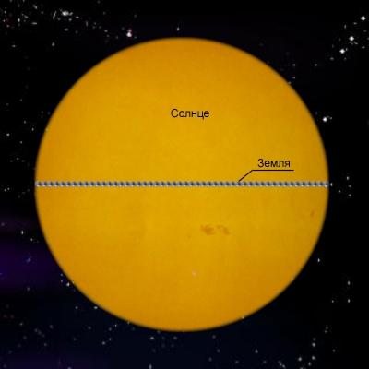
Сонце– це не рядовий жовтий карлик, як раніше було прийнято говорити. Це зірка, біля якої є планети, що містять багато важких елементів. Це зірка, яка утворилася після вибухів найновіших, вона багата залізом і іншими елементами. Біля якої змогла сформуватися така планетна система, на третій планеті якої – Землі – виникло життя.
П'ять мільярдів років – вік нашого Сонця. За рахунок чого воно світить? Яка структура і подальша еволюція Сонця? Який вплив робить Сонце на Землю?Солнце – зірка, довкола якої обертається наша планета. Середня відстань від Землі до Сонця, тобто велика піввісь орбіти Землі, складає 149,6 млн. км. = 1 а.о. (астрономічна одиниця).Сонце є центром нашої планетної системи, в яку окрім нього входять 9 великих планет, декілька десятків супутників планет, декілька тисяч астероїдів (малих планет), комети, метеорні тіла, міжпланетний пил і газ.

Slide 3
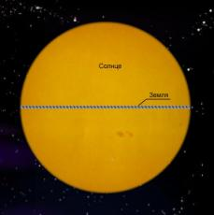
Розміри Сонця дуже великі. Так, радіус Сонця в 109 разів, а маса – в 330 000 разів більше радіусу і масі Землі. А ось середня щільність нашого світила невелика – всього в 1,4 разу більше щільності води..
Вперше обертання Сонця спостерігав Галілей по руху плям по поверхні. Різні зони Сонця обертаються довкола осі з різними періодами. Так крапки на екваторі мають період близько 25 діб, на широті 40° період обертання рівний 27 діб, а поблизу полюсів – 30 діб. Це доводить, що Сонце обертається не як тверде тіло, швидкість обертання крапок на поверхні Сонця зменшується від екватора до полюсів.
Повна кількість енергії, що випромінюється Сонцем, складає L = 3,8671033 ерг/с = 3,8671026 Вт. Це відповідає 6,5 кВт з кожного квадратного сантиметра його поверхні! Лише одну двохмільярдну частину цієї енергії отримує Земля.

Slide 4
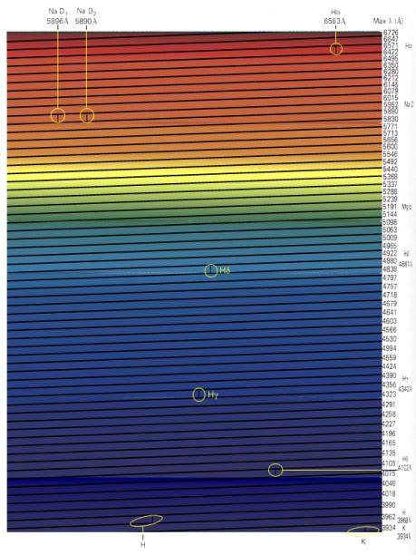

Сонячний спектр
На 1 квадратний метр зверненого до Сонця поверхні майданчика в околицях Землі щомиті поступає 1400 Дж енергії, переносимої сонячним електромагнітним випромінюванням. Ця величина називається сонячною постійною. Іншими словами, щільність потоку енергії сонячного випромінювання складає 1,4 кВт/м2.Спектр Сонця безперервний, в нім спостерігається безліч темних фраунгоферових ліній. Фраунгофер був першим, хто описав темні лінії на тлі безперервного спектру в 1814 році. Ці лінії в спектрі Сонця утворюються в результаті поглинання квантів світла в холодніших шарах сонячної атмосфери.Близько 9 % енергії в сонячному спектрі доводиться на ультрафіолетове випромінювання з довжинами хвиль від 100 до 400 нм. Остання енергія розділена приблизно порівну між видимою (400–760 нм) і інфрачервоною (760–5000 нм) областями спектру.

Slide 5
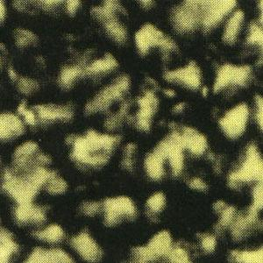
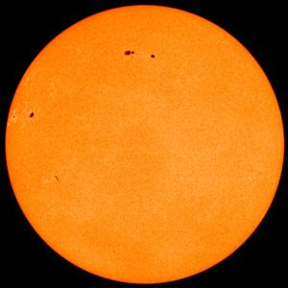
Фотосфера
Спостережуване випромінювання Сонця виникає в його тонкому зовнішньому шарі, який називається фотосферою. Товщина цього шару 0,001r = 700 км.
На поверхні Сонця можна розгледіти багато деталей. Вся фотосфера Сонця складається зі світлих зерняток, бульбашок. Ці зернятка називаються гранулами. Розміри гранул невеликі, 1000–2000 км., відстань між ними – 300–600 км. На Сонці спостерігається одночасно близько мільйона гранул. Кожна гранула існує декілька хвилин. Гранули оточені темними проміжками, як би сотами. У гранулах речовина піднімається, а довкола них – опускається. Грануляція – прояв конвекції в більш глибоких слоях сонця.
Гранули створюють загальний фон, на якому можна спостерігати незрівнянно масштабніші утворення, такі, як протуберанці, факели, сонячні плями і ін.

Slide 6
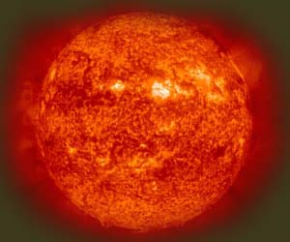

Хромосфера
Хромосферу Сонця видно лише в моменти повних сонячних затемнень. Місяць повністю закриває фотосферу, і хромосфера спалахує, як невелике кільце яскраво-червоного кольору, оточене перлинно-білою короною. Хромосфера отримала свою назву саме із-за цього явища (греч. «забарвлена сфера»).
Розміри хромосфери 10–15 тисяч кілометрів, а щільність речовини в сотні тисяч разів менша, ніж у фотосфері. Температура в хромосфері швидко зростає, досягаючи у верхніх її шарах десятків тисяч градусів. Зростання температури пояснюється дією магнітних полів і хвиль, проникаючих в хромосферу із зони конвективних рухів. Тут нагрів відбувається, як в мікрохвильовій печі, лише гігантських розмірів.
На краю хромосфери спостерігаються виступаючі язички полум'я – хромосферні спікули, що представляють собою витягнуті стовпчики з ущільненого газу. Температура цих струменів вища, ніж температура фотосфери.

Slide 7
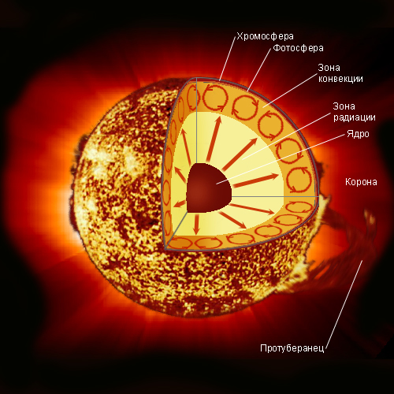
Під поверхнею
Сонце – розжарена газова куля, температура в центрі якого дуже висока, настільки, що там можуть відбуватися ядерні реакції. В центрі Сонця температура досягає 15 мільйонів градусів, а тиск в 200 мільярдів разів вищий, ніж в поверхні Землі. Газ стислий тут до щільності близько 1,5?105 кг/м3 (важче за залізо).
Сонце – сферично симетричне тіло, що знаходиться в рівновазі. Щільність і тиск швидко наростають углиб; зростання тиску пояснюється вагою всіх вищерозміщених шарів. У кожній внутрішній точці Сонця виконується умова гідростатичної рівноваги. Це означає, що тиск на будь-якій відстані від центру врівноважується гравітаційним тяжінням.
У центральної області з радіусом приблизно в третину сонячного – ядра – відбуваються ядерні реакції. Поки температура висока – більше 2 мільйонів градусів, – енергія переноситься променистою теплопровідністю, тобто фотонами. Зона непрозорості, обумовлена розсіянням фотонів на електронах, тягнеться приблизно до відстані 2/3r радіусу Сонця. Приблизно з відстані 2/3r знаходиться конвективна зона. У цих шарах непрозорість речовини стає настільки великою, що виникають великомасштабні конвективні рухи. Тут починається конвекція, тобто перемішування гарячих і холодних шарів речовини.

Slide 8
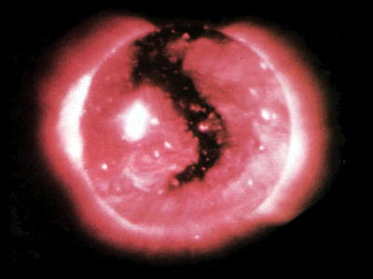
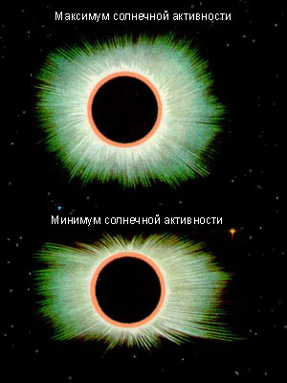
Сонячна корона
Сама зовнішня, сама розріджена і найгарячіша частина сонячної атмосфери – корона. Вона просліджується від сонячного лімба до відстаней в десятки сонячних радіусів. Не дивлячись на сильне гравітаційне поле Сонця, це можливо завдяки величезним швидкостям руху часток, складових корону. Корона має температуру близько мільйона градусів і складається з високоіонізованого газу. Можливо, причиною такої високої температури є поверхневі викиди сонячної речовини у вигляді петель і арок. Мільйони колосальних фонтанів переносять в корону речовину, нагріту в глибинних шарах Сонця.

Slide 9
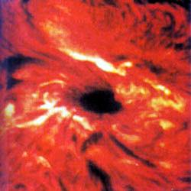
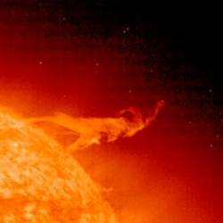
Протуберанцями називаються величезні утворення в короні Сонця. Щільність і температура протуберанців така ж, як і речовини хромосфери, але на тлі гарячої корони протуберанці – холодні і щільні утворення. Температура протуберанців близько 20 000 К. Некоториє з них існують в короні декілька місяців, інші, що з'являються поряд з плямами, швидко рухаються з швидкостями близько 100 км/с і існують декілька тижнів. Окремі протуберанці рухаються з ще більшими швидкостями і раптово зриваються, вони називаються еруптивними.
Розміри протуберанців можуть бути різними. Типовий протуберанець має висоту близько 40 000 км. і ширину близько 200 000 км. Дугоподібні протуберанці досягають розмірів 800 000 км. Зареєстровані і рекордсмени серед протуберанців, їх розміри перевищували 3 000 000 км.
Спалахи та протуберанці

Slide 10
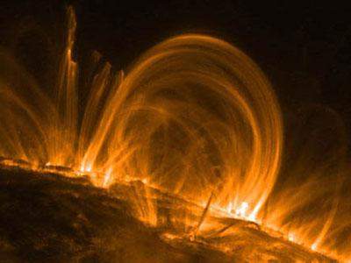
Корональні петлі і арки заввишки в сотні тисяч кілометрів складаються з окремих тонких петельок, скручених один з одним, як нитки в мотузку. Викиди плазми з глибинних шарів Сонця, згідно з останніми дослідженнями, є основною причиною розігрівання сонячної корони.

Slide 11
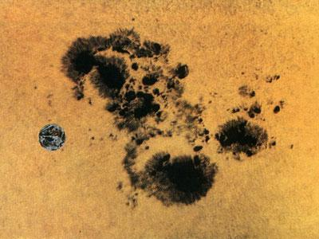
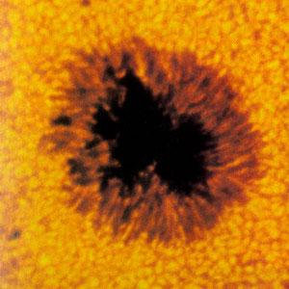
Сонячні плями
Разміри сонячних плям часто превищують разміри Землі.
Сонячна пляма. Чітко видно ядро та напівтінь. Навколо плями видно грануляцію.
Пляма на Сонці – очевидна ознака його активності. Це холодніші області фотосфери. Температура плям близько 3500 До, тому на яскравому фоні фотосфери (з температурою близько 6000 До) вони здаються темнішими. Утворення плям пов'язане з магнітним полем Сонця. Невеликі плями мають в поперечнику декілька тисяч кілометрів. Розміри крупних плям досягають 100 000 км.; такі плями існують близько місяця.
www.studentshelper.org.ua/

Slide 12
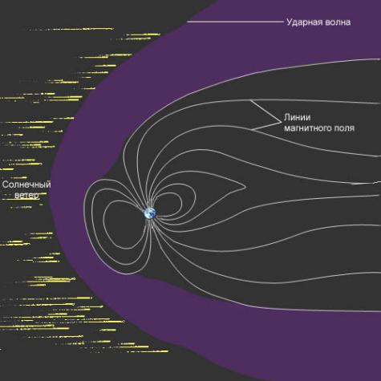
Сонячний вітер
Сонце є джерелом постійного потоку часток. Нейтрони, електрони, протони, альфа-частки, а також важчі атомні ядра всі разом складають корпускулярне випромінювання Сонця. Значна частина цього випромінювання є більш-менш безперервним виділенням плазми, так званим сонячним вітром, що є продовженням зовнішніх шарів сонячної атмосфери – сонячної корони. Поблизу Землі його швидкість складає зазвичай 400–500 км/с. Потік заряджених часток викидається з Сонця через корональні діри – області в атмосфері Сонця з відкритим в міжпланетний простір магнітним полем.

Slide 13
The end

